Slide 1
CARACTERISTICILE CREŞTINULUI
Studiul 6 pentru 10 februarie 2018

Slide 2
„Iată cum trebuie să fim priviţi noi: ca nişte slujitori ai lui Hristos şi ca nişte ispravnici ai tainelor lui Dumnezeu. Încolo, ce se cere de la ispravnici este ca fiecare să fie găsit credincios în lucrul încredinţat lui.” (1 Corinteni 4:1,2)

Slide 3
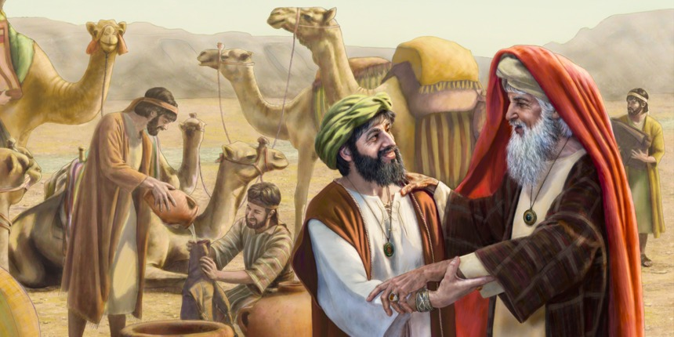
Multe firme îşi înregistrează numele sau logotipul drept „marcă înregistrată”. Este un angajament din partea firmei, care garantează calitatea produsului. Dacă produsul poartă această marcă, te poţi încrede în el.
Şi ispravnicii lui Dumnezeu au o „marcă înregistrată”. Trebuie să îndeplinească o serie de cerinţe pentru a fi recunoscuţi drept ispravnici. Dacă nu îndeplineşti aceste cerinţe, nu eşti un ispravnic credincios; nu Îl reprezinţi corect pe Dumnezeul tău. Care sunt aceste cerinţe?
CREDINŢA.
LOIALITATEA.
CONŞTIINŢA CURATĂ.
ASCULTAREA.
ÎNCREDEREA.

Slide 4
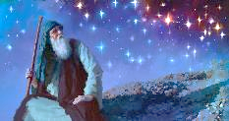
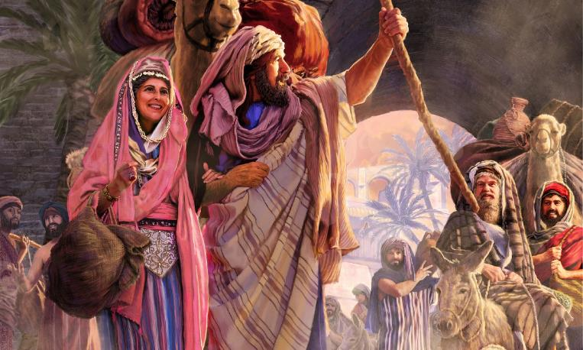
CREDINŢA
„Încolo, ce se cere de la ispravnici, este ca fiecare să fie găsit credincios în lucrul încredinţat lui.” (1 Cor. 4:2)
A-i fi credincios lui Dumnezeu implică a te încrede complet în El (a avea credinţă) şi a te menţine de partea Lui. Când suntem ispitiţi trebuie să ne amintim Cuvântul Său şi să ne păstrăm credincioşi lui.
Să obţii bogăţii nedrepte
„Mai mult face puţinul celui neprihănit decât belşugul multor răi” Psalmii 37:16.
De faima acestei lumi
De lux
„Cel mai mare dintre voi să fie slujitorul vostru.” Matei 23:11
„Smeriţi-vă înaintea Domnului şi El vă va înălţa” Iacov 4:10
„să ne curăţim de orice întinăciune a cărnii şi a duhului, şi să ne ducem sfinţirea până la capăt” 2 Corinteni 7:1
Să ai putere asupra altora
Dacă eşti ispitit…
Aminteşte-ţi…
În Avraam avem un mare exemplu de credincioşie. El a crezut şi a rămas credincios lui Dumnezeu până la final, cu ochii aţintiţi la Oraşul Ceresc (Evrei 11:8-19).

Slide 5
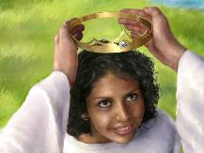
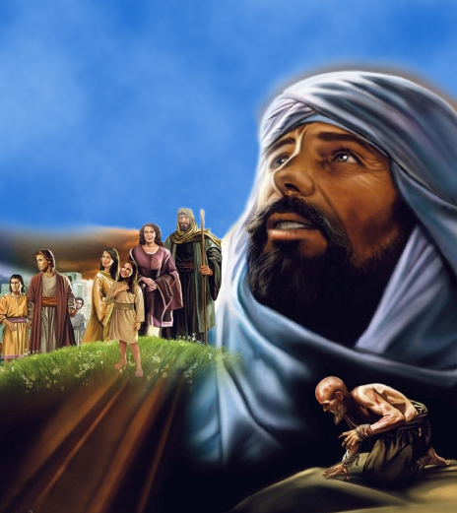
LOIALITATEA
„…Fii credincios până la moarte şi-ţi voi da cununa vieţii” (Apocalipsa 2:10)
Loialitatea este calitatea de a menţine dragostea şi fidelitatea faţă de Dumnezeu până la sfârşit; este expresia vizibilă a credinţelor noastre personale, a credinţei noastre şi a angajamentului nostru.
Slujirea noastră lui Dumnezeu este indivizibilă: „nimeni nu poate sluji la doi stăpâni” (Matei 6:24). Nu putem fi credincioşi simultan şi lui Dumnezeu şi lucrurilor acestei lumi.
Loialitatea noastră se demonstrează în modul nostru de a trăi. Ascultăm de legile divine deoarece dorim să fim ispravnici credincioşi ai Domnului nostru.
Indiferent de ce se întâmplă în viaţa noastră, rămânem totdeauna loiali lui Dumnezeu (Iov 13:15).

Slide 6
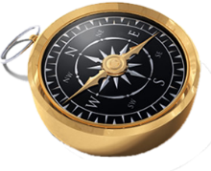
„Cea mai mare nevoie a lumii. Cea mai mare nevoie a lumii este nevoia de oameni - oameni care să nu poată fi cumpăraţi sau vânduţi; oameni care înăuntrul sufletelor lor sunt credincioşi şi cinstiţi; oameni care să nu se teamă să spună păcatului pe nume; oameni a căror conştiinţă este tot atât de credincioasă la datorie cum este acul faţă de pol; oameni care să stea în apărarea dreptăţii, chiar dacă s-ar nărui cerurile.”
E.G.W (Educaţie, pag. 57)

Slide 7
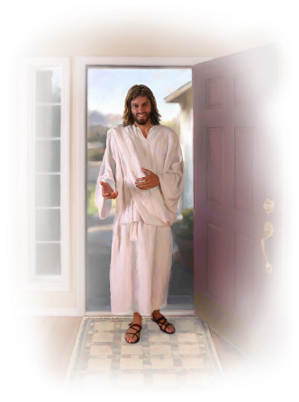
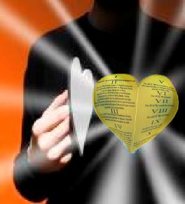
CONŞTIINŢĂ CURATĂ
„să păstreze taina credinţei cu o conştiinţă curată” (1 Timotei 3:9 NTR)
Conştiinţa noastră ne spune ce este bine şi ce este rău. Totuşi, conştiinţa poate fi „rea” sau „însemnată cu fierul roşu” (Evrei 10:22; 1 Timotei 4:2).
Refuzul nostru continuu la avertizările conştiinţei face ca aceasta să înceteze a ne mai avertiza atunci când ceva este rău.
Conştiinţa noastră rea are nevoie să fie restaurată, dar noi singuri suntem incapabili de aceasta. Dar Isus o poate curăţa (Evrei 9:14).
Odată curăţată, conştiinţa noastră se aliniază cu legea lui Dumnezeu, singura normă sigură de comportament pentru credincios.

Slide 8
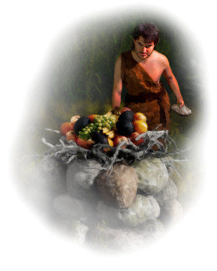
ASCULTAREA
„Căci aceasta este dragostea de Dumnezeu: să păzim poruncile Lui şi poruncile Lui nu sunt grele.” (1 Ioan 5:3 NTR)
Administratorul credincios şi fidel, cu conştiinţa curată, recunoaşte că este sub autoritatea Domnului Său.
A accepta această autoritate, implică a asculta de porunci.
Atunci când şi-a adus jertfa înaintea lui Dumnezeu, Abel a făcut-o ascultând de cerinţele divine. Totuşi, Cain a hotărât să o facă după propriile reguli.
A-L asculta pe Dumnezeu după propriul nostru criteriu, sau în parte, înseamnă că suntem complet neascultători.
Ascultarea este demonstraţia practică a dragostei noastre faţă de Dumnezeu.

Slide 9
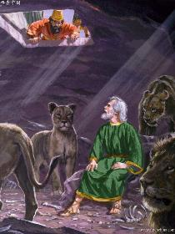
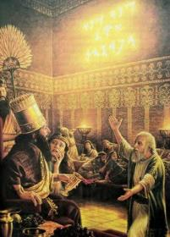
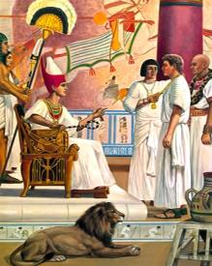
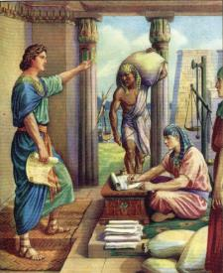
ÎNCREDERE
„Cine este credincios în cele mai mici lucruri, este credincios şi în cele mari; şi cine este nedrept în cele mai mici lucruri, este nedrept şi în cele mari.” (Luca 16:10)
Ca şi ispravnici, trebuie să fim oameni demni de încredere. Creştini care nu se lasă influenţaţi de părerile generale, ci acţionează după principii clare biblice. Daniel şi Iosif au fost ispravnici demni de încredere deoarece au fost credincioşi atât în lucrurile mici, cât şi în cele mari.
Fiecare lucrare pe care o avem de îndeplinit, trebuie să o facem cât mai bine cu putinţă, chiar dacă este nesemnificativă.
A fi ispravnici credincioşi implică a reflecta caracterul lui Isus în modul nostru de a fi şi în fiecare din acţiunile noastre.

Slide 10
“[adevăratul creştin] se ghidează după adevăr şi corectitudine ... Poate fi criticat, încercat, dar în ciuda acestora, integritatea sa inflexibilă strălucreşte precum aurul curat. Este un prieten şi un binefăcător pentru toţi ce intră în legătură cu el, iar apropiaţii lui şi-au pus încrederea în el, pentru că este demn de încredere.”
E.G.W (În locurile cereşti, 24 august)

